Slide 1

UNIWERSYTET KAZIMIERZA WIELKIEGO W BYDGOSZCZY
WYDZIAŁ MATEMATYKI, FIZYKI I TECHNIKI
INFORMATYKA
PRACA INŻYNIERSKA
PROJEKT I IMPEMENTACJA PORTALU WERTYKALNEGO NA TEMAT PIŁKI NOŻNEJ
Promotor:
prof. dr hab. Mykola Nedashkovskyy
Autorzy:
Bartosz Lorek
Marcin Murach

Slide 2
Cel pracy
Celem pracy inżynierskiej było zaprojektowanie oraz zaimplementowanie internetowego portalu wertykalnego o tematyce piłkarskiej dotyczącego hiszpańskiego klubu Realu Madryt.
Projekt z założenia ma ułatwić osobom zainteresowanym tematem dostępu do informacji z największych dzienników internetowych na świecie.

Slide 3
ZAŁOŻENIA APLIKACJI
Wieloplatformowa
Intuicyjna
Łatwość dystrybucji
Technologia:
Klient: JavaScript (React.JS)
Serwer: PHP (Laravel)

Slide 4
ZAŁOŻENIA APLIKACJI CD.
Rejestracja konta użytkownika
Profil użytkownika
Sekcja artykułów
Wyszukiwarka
Panel administracyjny

Slide 5
PREZENTACJA APLIKACJI

Slide 6
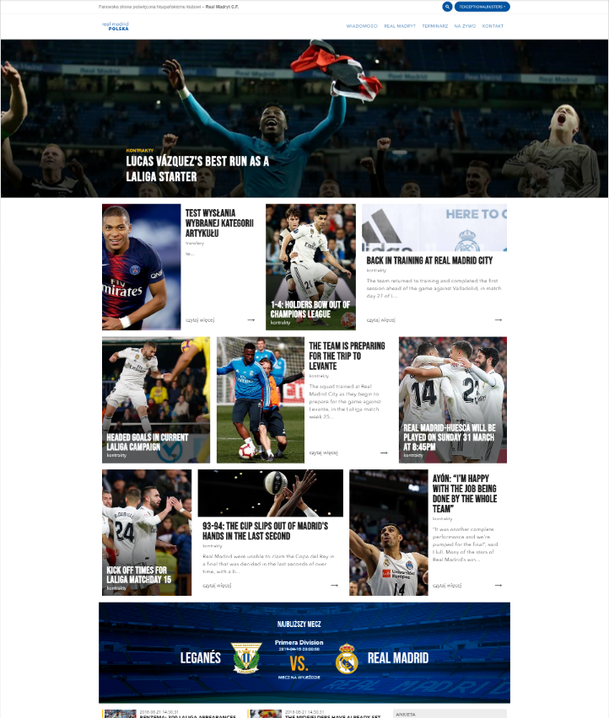

Slide 7
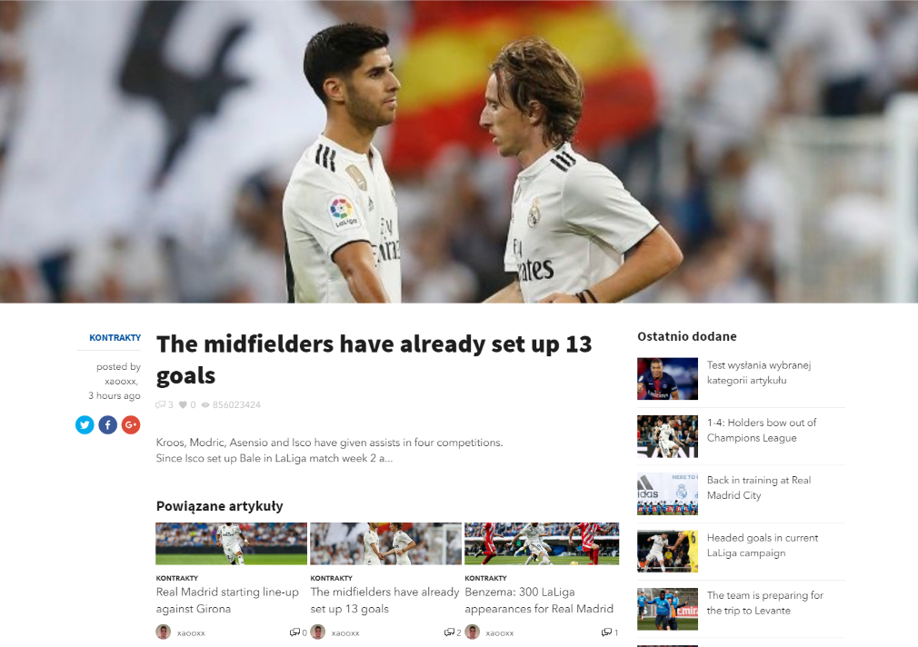

Slide 8
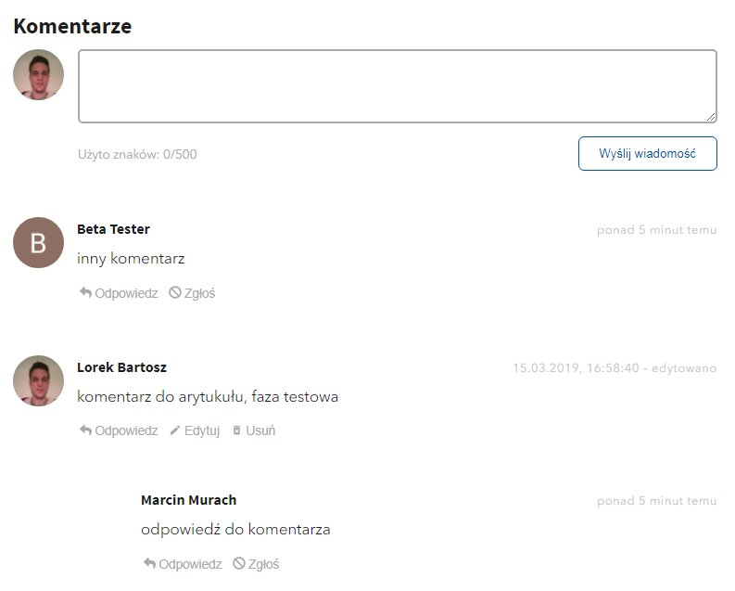

Slide 9
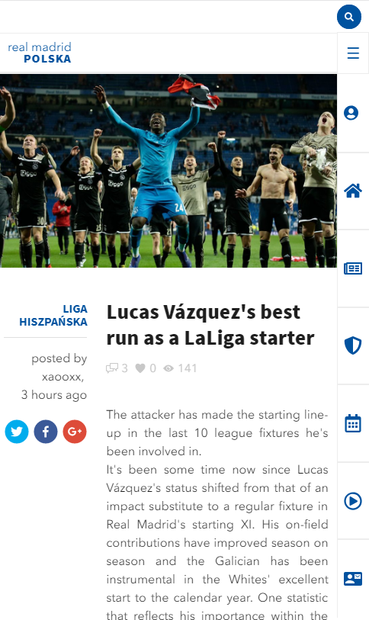
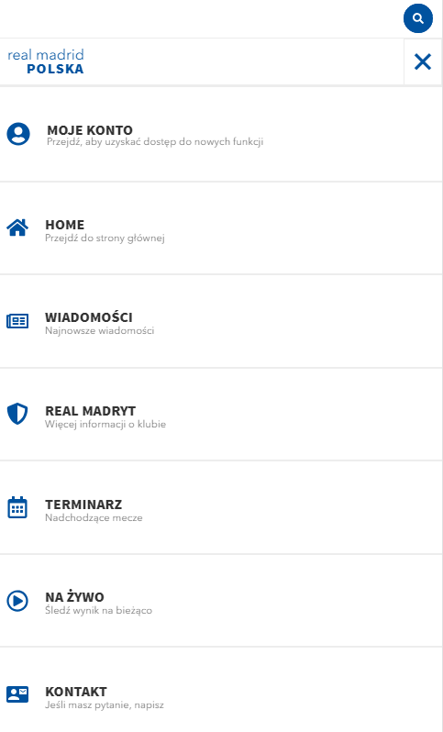

Slide 10
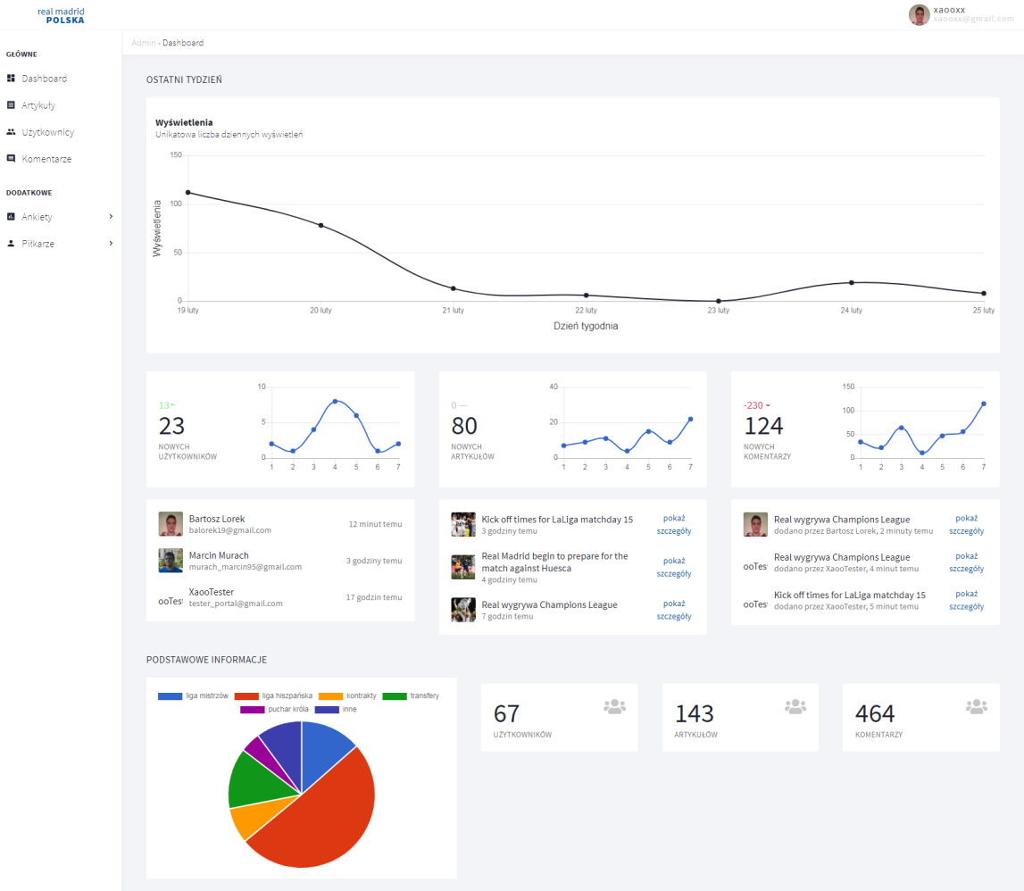

Slide 11
DYSKUSJA
Przed rozpoczęciem projektowania aplikacji wybraliśmy istniejące już portale wertykalne:
realmadrid.pl
fcbarca.com

Slide 12
Rozwój
Natywna aplikacja na urządzenia mobilne
Centrum meczowe (na żywo)
Rozszerzenie możliwości integracji z portalem (inne platformy rejestracji/logowania)

Slide 13
PODSUMOWANIE
Założenia zdefiniowane na początku projektu zostały w pełni zrealizowane,
Dostępność oraz przystosowanie do różnych urządzeń zwiększa szanse na to, że portal w przyszłości osiągnie sukces.

Slide 14
Dziękujemy za uwagę

